Slide 1


Slide 2
安装node.js、vue3.0脚手架
1、安装node.js
https://nodejs.org/en/download/
查看版本号 node –v、npm –v 出现版本号即安装成功。（如未出现，请重启电脑后再试）node8.9或以上版本
2、管理nodejs版本（非必装）
执行命令安装：npm install -g n
n latest (升级node.js到最新版)
n stable（升级node.js到最新稳定版）
n 后面也可以跟随版本号，例如：$ n v0.10.26 或者 $ n 0.10.26
3、全局安装vue-cli3.0脚手架
卸载：如果已经全局安装了旧版本的vue-cli(1.x 或 2.x)，需要先卸载：npm uninstall vue-cli -g
安装：npm install -g @vue/cli
查看版本号：vue -V，出现版本号即安装成功。
3.0对2.0版本的桥接：npm install –g @vue/cli-init
4、安装淘宝镜像 cnpm (非必装，网络慢的情况可安装)
npm install -g cnpm --registry=https://registry.npm.taobao.org

Slide 3
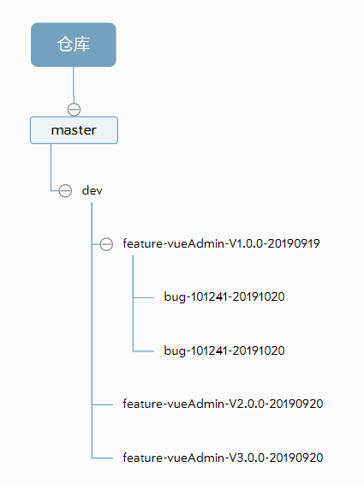

建立项目仓库（Github 或 Coding 或 Gitlab）
1、Github
Github：http://www.github.com/（免费）
Coding：https://coding.net/（免费）
Gitlab：gitlab.com（免费30天）
2、GIT基础命令（粘贴 shift + insert）
拷备项目：git clone <仓库地址>
创建分支：git branch <name>
创建并进入分支：git checkout –b <nam>
查看状态：git status
添加所有文件：git add .
提交：git commit –m ‘这里是当前提交的描述’
拉取：git pull
推送：git push
查看分支：git branch --list
查看分支（包含远程分支）：git branch -a
3、工作中的项目分支管理
master：主分支，一般都不会在此分支上开发项目
dev：开发分支。一般在此分支上开发。
版本分支：建立于dev分支下面
feature-vueAdmin-V1.0.0-20190919：分支完整名称
feature：描述当前分支类型
vueAdmin：项目名称
V1.0.0：版本号
20190919：建立分支日期
BUG分支：建立于当前版本分支下面
bug-101241-20191020：bug分支完整名称
bug：分支类型
101241：bug的ID
20190919：建立分支日期
(非每家公司都这样)

Slide 4
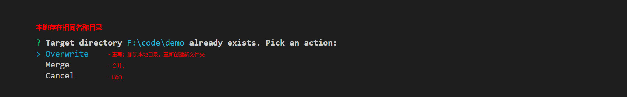
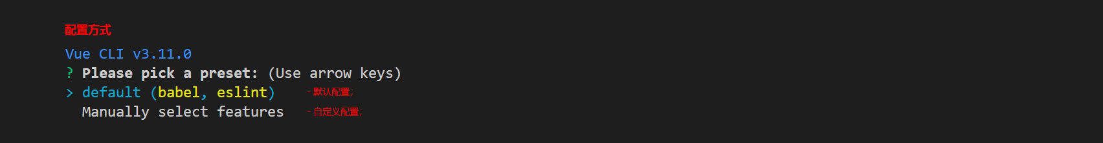
构建项目
1、构建项目
vue create vue-admin
2、配置信息

Slide 5
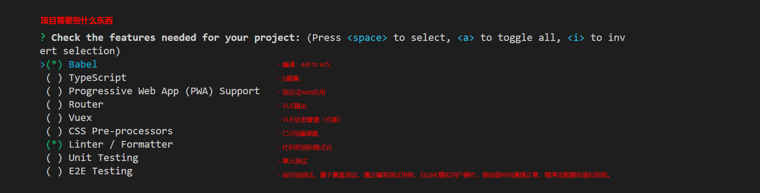
路由模式有两种：hash、history
hash - 即地址栏URL中的 # 符号；如：http://www.abc.com/#/hello
history —— 利用了 HTML5 History Interface 中新增的 pushState() 和 replaceState() 方法。（这个方法就是面试中常问到的，怎么去除URL中的“#”号，此方法
需要后端 Apache 或 Nginx 进行简单的路由配置，否则会报404。）
注：这两个配置就是解决URL有没有 “#” 号的问题，如果不在意 “#” 号这个东西，就用hash。在意就用 history。

Slide 6
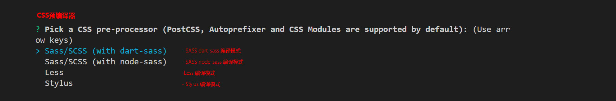
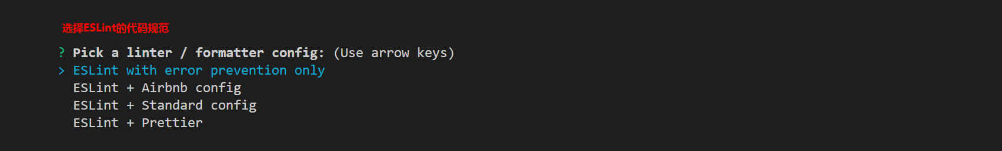

Slide 7
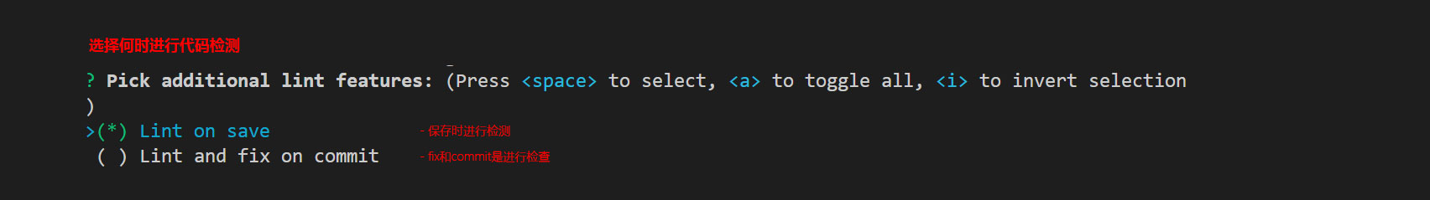
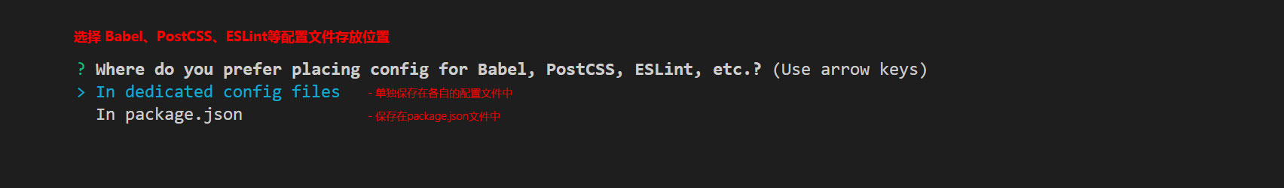
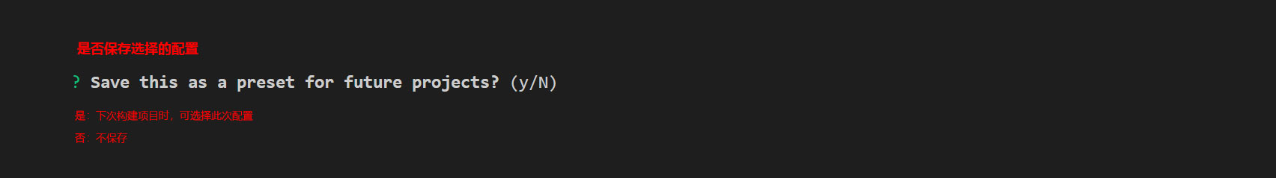

Slide 8
